Slide 1
الفصل ٩ - ٤ وحدات السعة في النظام المتري
أ/ فاطمة جبران

Slide 2
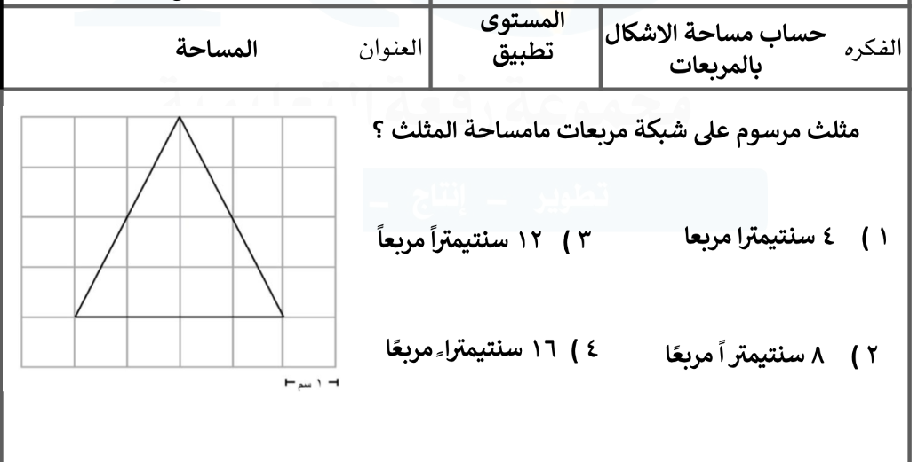
أ/ فاطمة جبران

Slide 3
أ/ فاطمة جبران

Slide 4
أ/ فاطمة جبران

Slide 5
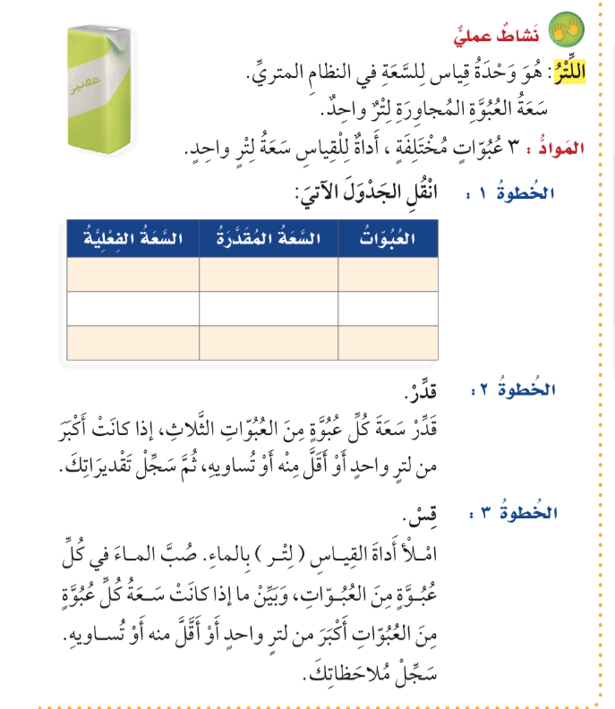
صفحة الكتاب ٢٨
أ/ فاطمة جبران

Slide 6
صفحة الكتاب ٢٨
أ/ فاطمة جبران

Slide 7
صفحة الكتاب ٢٩
أ/ فاطمة جبران

Slide 8
صفحة الكتاب ٢٩
🌟
🌟
🌟
أ/ فاطمة جبران

Slide 9
صفحة الكتاب ٢٩
🌟
🌟
🌟
أ/ فاطمة جبران

Slide 10
صفحة الكتاب ٣٠
🌟
🌟
🌟
أ/ فاطمة جبران

Slide 11
صفحة الكتاب ٣٠
🌟
🌟
🌟
أ/ فاطمة جبران

Slide 12
ماذاتعلمت ؟
أ/ فاطمة جبران

Slide 13
ممتع 🤩
قيم نفسك بالنسبة لفهمك للدرس
سهل 😍
سهل 😍
أ/ فاطمة جبران

Slide 14
أ/ فاطمة جبران

Slide 15
الواجب المنزلي
أ/ فاطمة جبران

